Slide 1

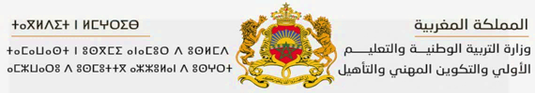

Slide 2
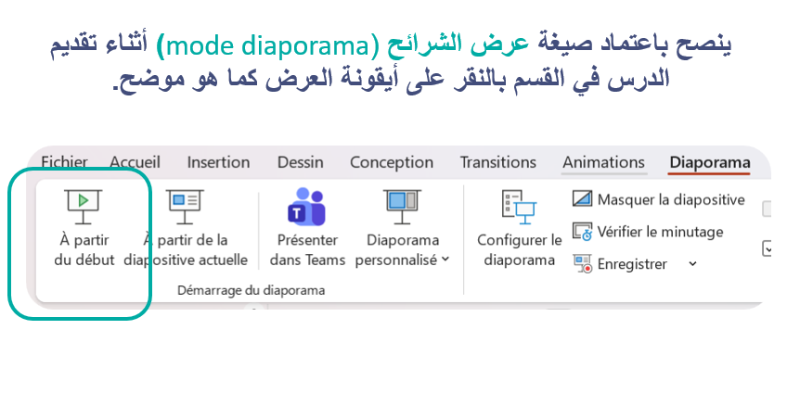

Slide 3






تعيين تلميذ(ة) للإجابة.
توجيهات و شرح التعليمات.
عرض فيديو.
المرور بين الصفوف للمساعدة و تصحيح الإنجازات.
عمل في ثنائيات.
نهاية الشريط، المرور إلى الشريحة الموالية.

Slide 4

تنظيم حصص الأسبوع
اليوم 4 -
اليوم1 -
أنشطة اعتيادية.
قراءة : استثمار النص.
الاستماع والتحدث : الإنتاج.
تمارين كتابية: البنيات اللغوية.
أنشطة اعتيادية.
معجم.
الاستماع والتحدث.
الطلاقة.
اليوم 5 -
اليوم 2 -
أنشطة اعتيادية.
الاستماع والتحدث : إعادة الإنتاج.
قراءة: استخلاص العبرة.
تعبير كتابي.
إملاء 2/2.
أنشطة اعتيادية .
الاستماع والتحدث : عناصر الحكاية.
القراءة استراتيجية المفردات.
خط ونقل.
اليوم 6 -
اليوم 3 -
أنشطة اعتيادية الطلاقة: توليف ودعم.
توليف ودعم.
قراءة إثرائية.
أنشطة اعتيادية.
الاستماع والتحدث : البنية السردية / الوضعية التواصلية.
قراءة: استراتيجية الفهم.
إملاء ½
Révision
Lecture offerte

Slide 5








هيكلة حصة اليوم
-01افتتاح الحصة
تحدي الطلاقة.
إملاء.
- 02 استماع وتحدث
ورشة الاستماع (أنا أيضا موهوبة): البنية السردية+ الوضعية التواصلية.
- 03قراءة
تنمية الطلاقة ـــ استراتيجية الفهم.
- 04 إملاء
التدرب على الرسم الإملائي لكلمات وجمل قصيرة.
تتضمن الحروف (س – ش - ص).

Slide 6

عند نهاية الحصة
على الأقل % 80 من المتعلمين سيكونون قادرين على:
قراءة فقرات بطلاقة في حدود 30 كلمة.
تعرف بنية الحكاية ولعب الأدوار (التعبير عن الرأي) .
تعرف واستعمال استراتيجية استخراج معلومات صريحة في النص (ماذا فعل؟).
كتابة كلمات مملاة تتضمن الحروف التالية: س ــــ ش ــــ ص.

Slide 7

افتتاح الحصة
افتتاح الحصة
الترحيب وتدبير السلوك؛
الأنشطة الاعتيادية: تحدي الطلاقة/ إملاء.

Slide 8



مرحبا بكم. سننطلق في حصة اللغة العربية .
اختــتام الحــصة
إملاء
قراءة
استـماع وتحدث
افتتاح الحصة

Slide 9


قبل أن نبدأ حصة اليوم نتذكر شروط الحصول على نجمة التميز.
اختــتام الحــصة
إملاء
قراءة
استـماع وتحدث
افتتاح الحصة
أُنْصِتُ وأَنْتَبِهُ جَيِّداً لِلدَّرْسِ.
دونَ أَن أَقِف، أَرْفَعُ أُصْبُعي لِلْإجابَةِ.

Slide 10

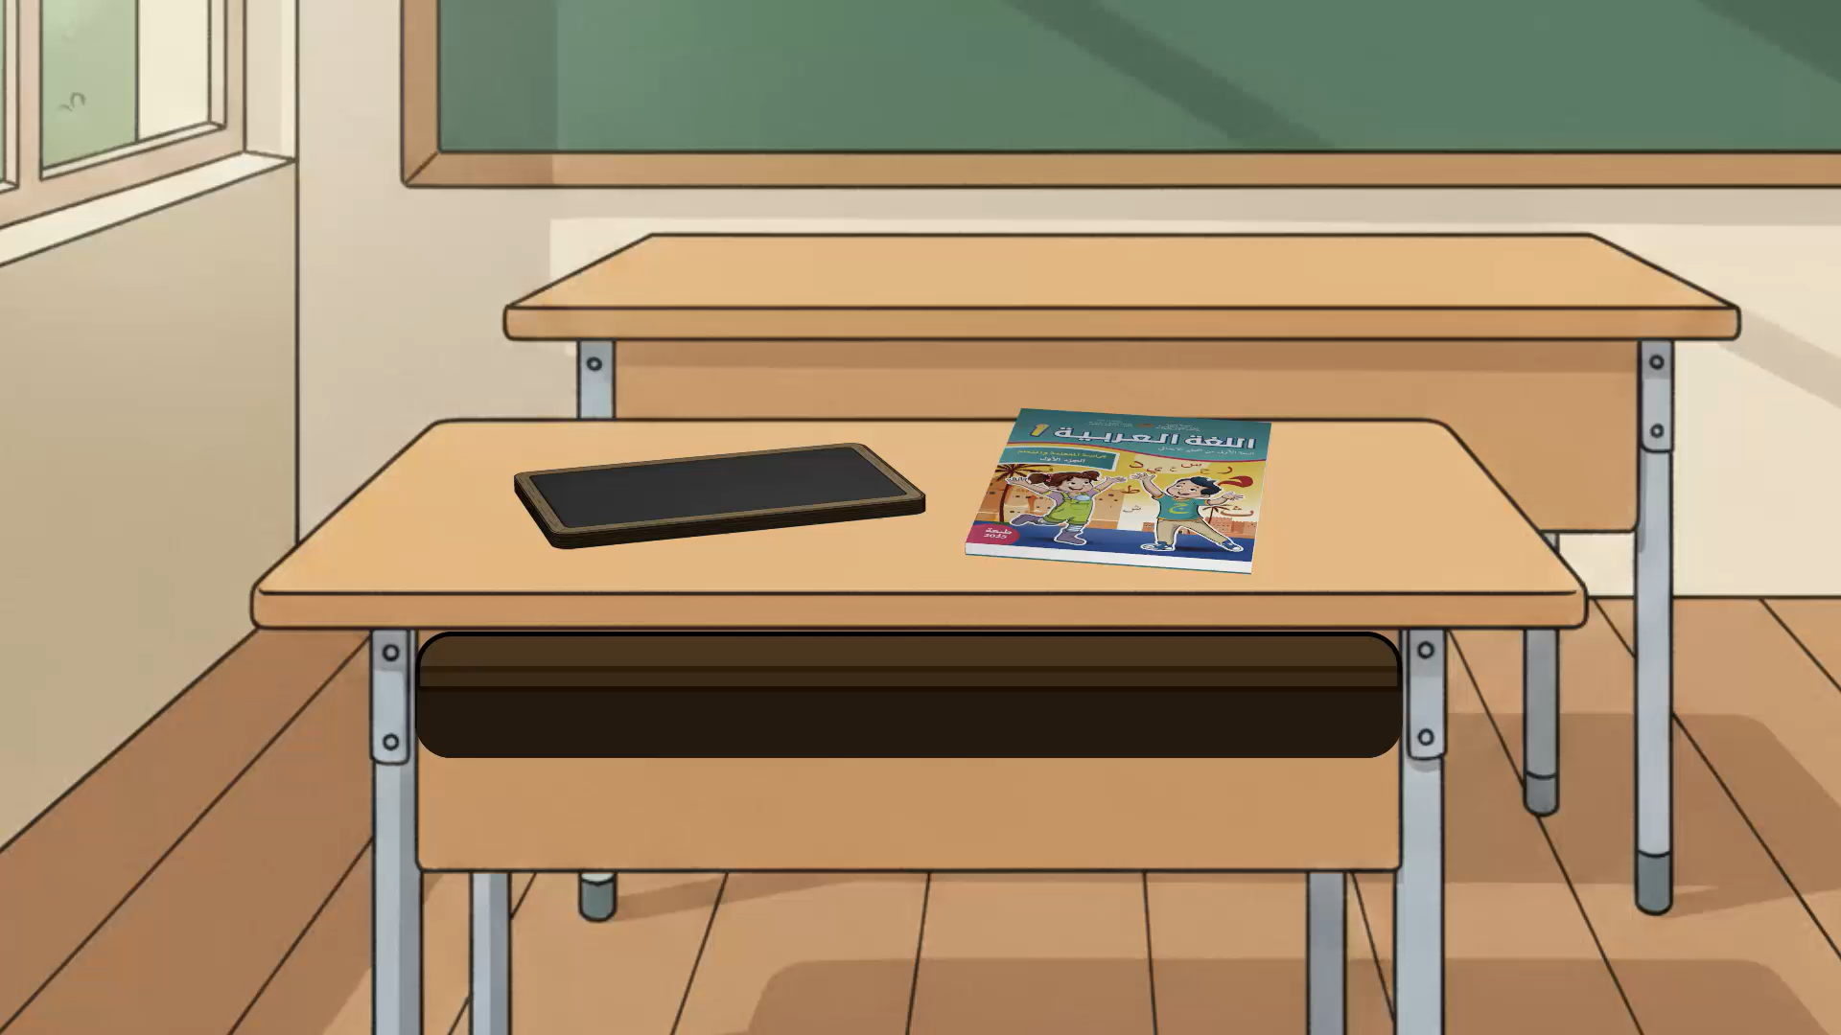
ضعوا اللوحة والكراسة في القمطر.
اختــتام الحــصة
إملاء
قراءة
استـماع وتحدث
افتتاح الحصة

Slide 11
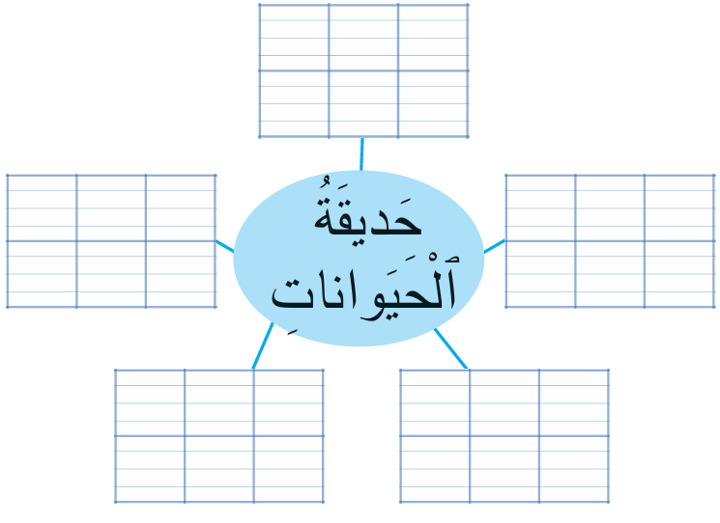
خذوا الواجب المنزلي ــــ صححوا.
اَلْمَنْزِلُ

Slide 12

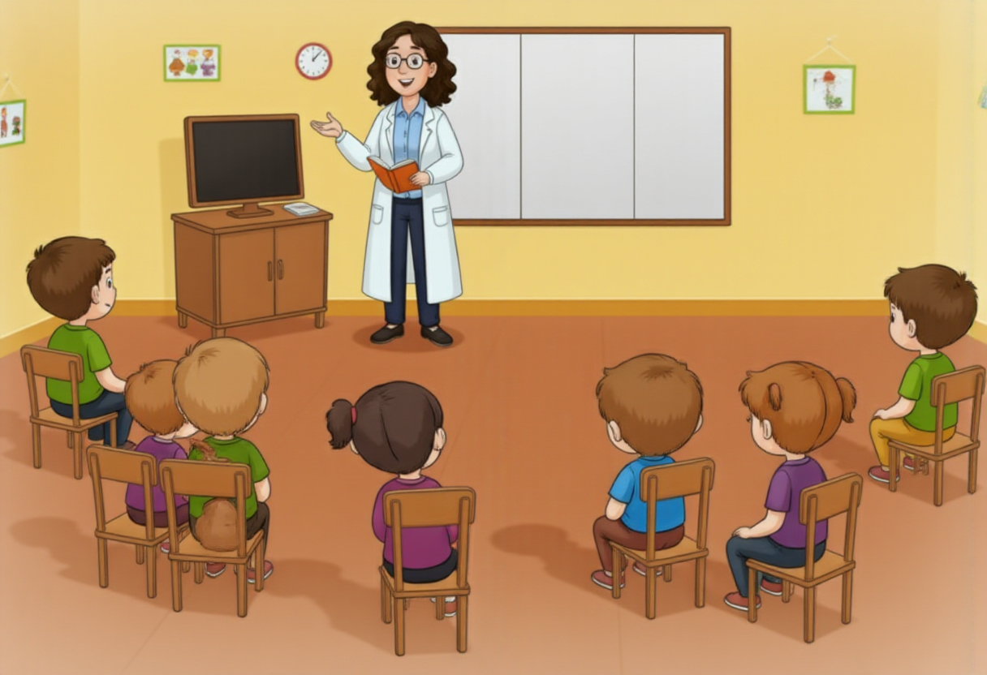
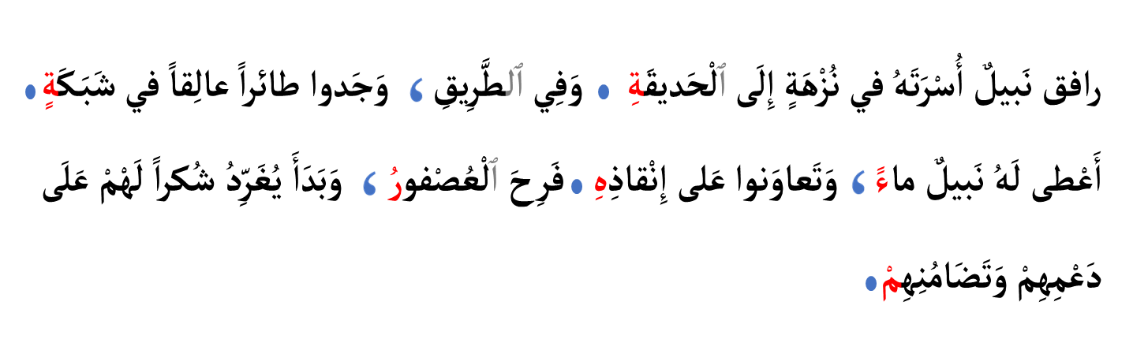
سنبدأ تحدي الطلاقة.
سأسحب أسماء 5 تلاميذ من العلبة لقراءة فقرة بدقة واسترسال.
اختــتام الحــصة
إملاء
قراءة
استـماع وتحدث
افتتاح الحصة

Slide 13
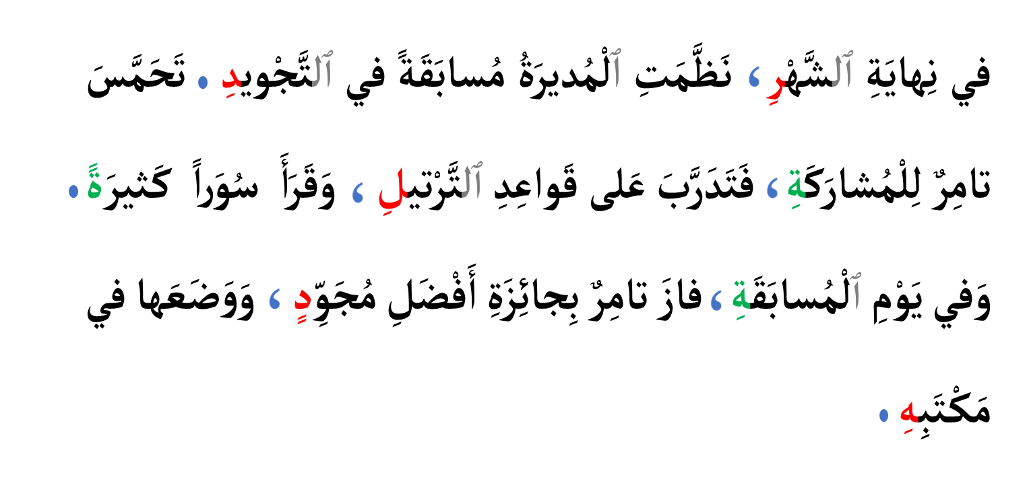
أمامكم دقيقة واحدة ؛ اقرؤوا الفقرة قراءة صامتة.
اختــتام الحــصة
إملاء
قراءة
استـماع وتحدث
افتتاح الحصة
1
دقيقة

Slide 14
يقرأ التلميذ الأول. ويسجل الأستاذ على سجل الطلاقة.
اختــتام الحــصة
إملاء
قراءة
استـماع وتحدث
افتتاح الحصة

Slide 15

خذوا ألواحكم سأملي عليكم كلمات.
اختــتام الحــصة
إملاء
قراءة
استـماع وتحدث
افتتاح الحصة

Slide 16
سأقرأ الكلمات. من يقرأ ؟
اختــتام الحــصة
إملاء
قراءة
استـماع وتحدث
افتتاح الحصة
صُـنْدوقٌ
تَسابَقَ
مُشارَكَةٌ

Slide 17
انظروا إلى الكلمة جيدا.
اختــتام الحــصة
إملاء
قراءة
استـماع وتحدث
افتتاح الحصة
مُشارَكَةٌ

Slide 18
اكتبوا؛ ينطق الأستاذ الكلمة.
اختــتام الحــصة
إملاء
قراءة
استـماع وتحدث
افتتاح الحصة

Slide 19
ارفعوا الألواح ــــ صححوا.
اختــتام الحــصة
إملاء
قراءة
استـماع وتحدث
افتتاح الحصة
مُشارَكَةٌ.

Slide 20
انظروا إلى الكلمة جيدا.
اختــتام الحــصة
إملاء
قراءة
استـماع وتحدث
افتتاح الحصة
تَسابَقَ

Slide 21

اكتبوا؛ ينطق الأستاذ الكلمة
اختــتام الحــصة
إملاء
قراءة
استـماع وتحدث
افتتاح الحصة

Slide 22
ارفعوا الألواح ــــ صححوا.
اختــتام الحــصة
إملاء
قراءة
استـماع وتحدث
افتتاح الحصة
تَسابَقَ.

Slide 23
انظروا إلى الكلمة جيدا.
اختــتام الحــصة
إملاء
قراءة
استـماع وتحدث
افتتاح الحصة
صُنْدوقٌ

Slide 24
اكتبوا. ينطق الأستاذ الكلمة.
اختــتام الحــصة
إملاء
قراءة
استـماع وتحدث
افتتاح الحصة

Slide 25
اختــتام الحــصة
إملاء
قراءة
استـماع وتحدث
افتتاح الحصة
ارفعوا الألواح ــــ صححوا.
صُنْدوقٌ.

Slide 26
انتبهوا. من يقرأ الكلمات؟
اختــتام الحــصة
إملاء
قــــــــــــــــراءة
استـماع وتحدث
افتتاح الحصة
يَـفْحَـصُ
يَسْتَمِعُ
شاشَةٌ

Slide 27


استماع وتحدث
ورشة الاستماع (أنا أيضا موهوبة): البنية السردية+ الوضعية التواصلية

Slide 28
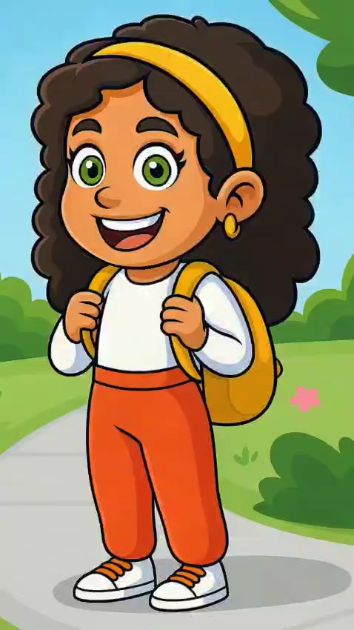
سنعيد الاستماع للحكاية وسأطرح عليكم أسئلة حول أحداثها. انتبهوا.
اختــتام الحــصة
إملاء
قراءة
استـماع وتحدث
افتتاح الحصة

Slide 29


عرض شريط الحكاية.
اختــتام الحــصة
إملاء
قراءة
استـماع وتحدث
افتتاح الحصة

Slide 30
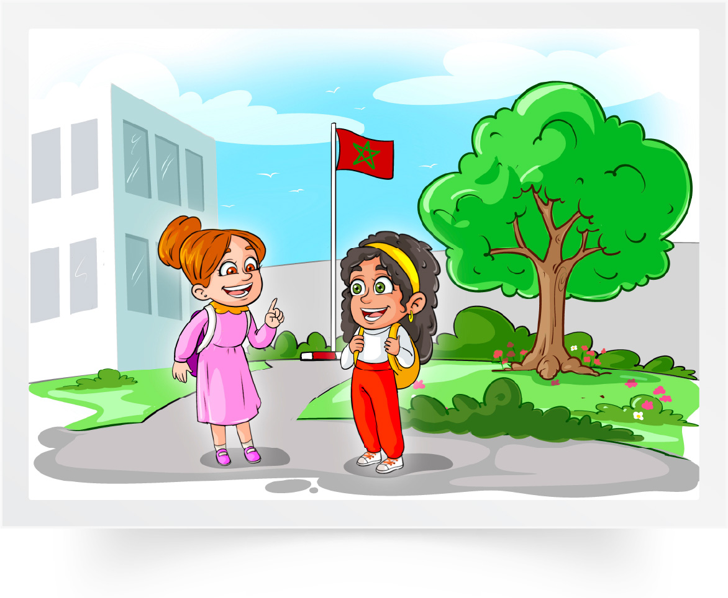
ماذا وقع في البداية؟
اختــتام الحــصة
إملاء
قراءة
استـماع وتحدث
افتتاح الحصة

Slide 31
في بداية الحكاية أخبرت فرح ياقوت بأن عيد ميلادها في الغد. من يردد؟
اختــتام الحــصة
إملاء
قراءة
استـماع وتحدث
افتتاح الحصة

Slide 32
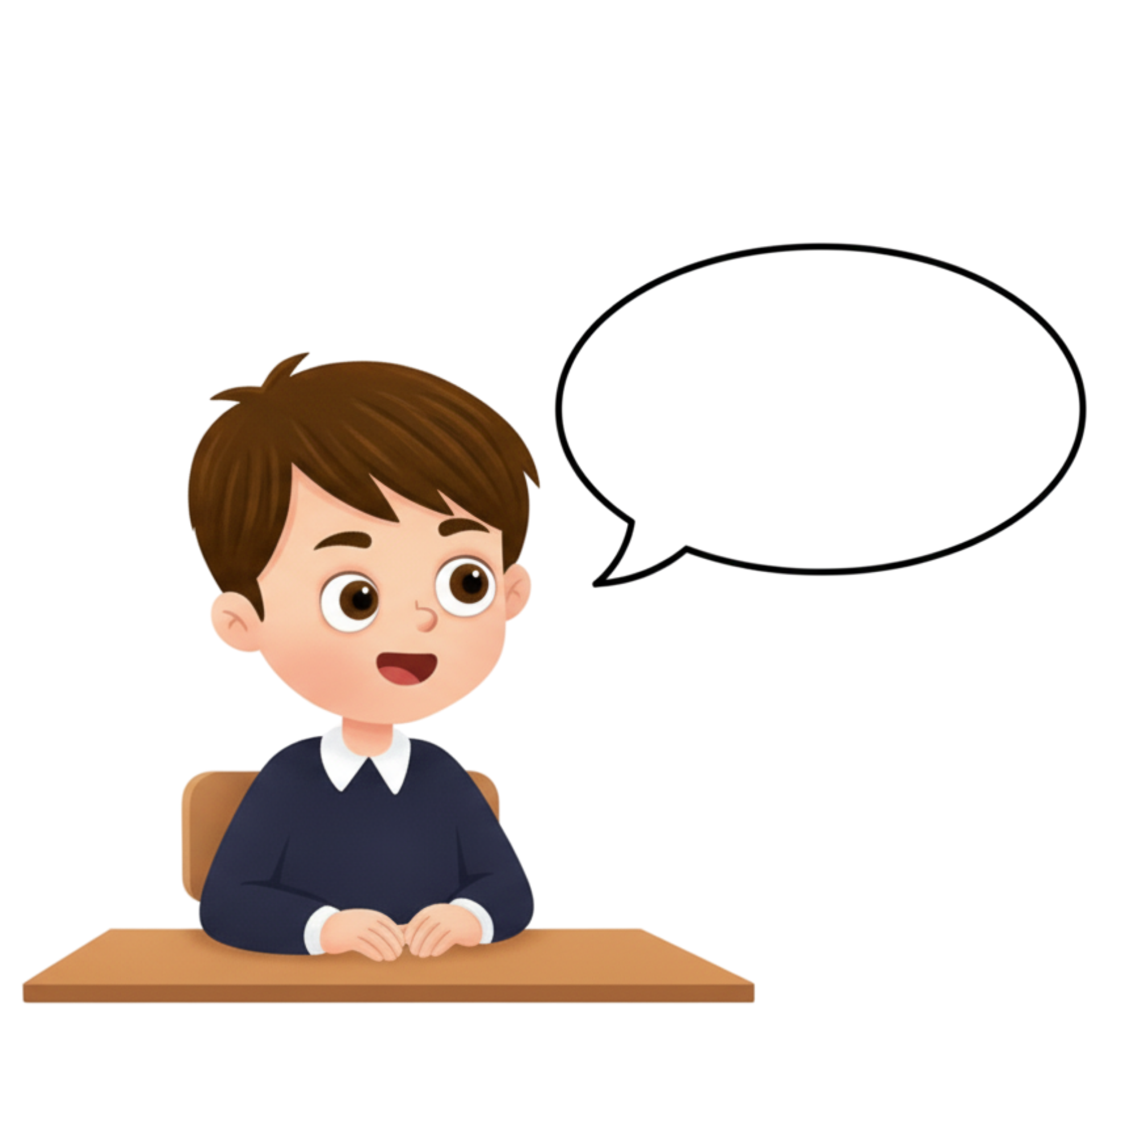
ماذا وقع بعد ذلك؟
اختــتام الحــصة
إملاء
قراءة
استـماع وتحدث
افتتاح الحصة

Slide 33
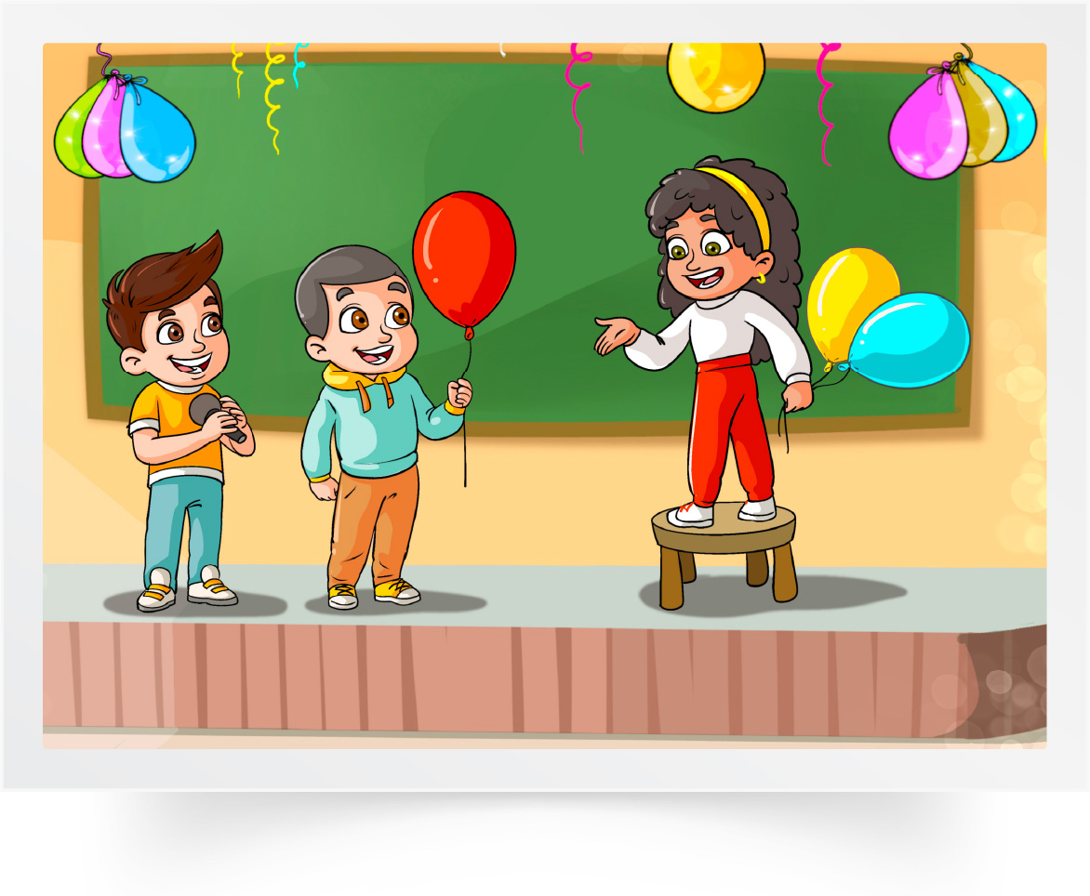
بعد ذلك، أخذت ياقوت الإذن من معلمتها وبدأت الاستعدادات للحفل. رددوا
اختــتام الحــصة
إملاء
قراءة
استـماع وتحدث
افتتاح الحصة

Slide 34
ماذا وقع بعد إنهاء الاستعدادات؟
اختــتام الحــصة
إملاء
قراءة
استـماع وتحدث
افتتاح الحصة

Slide 35
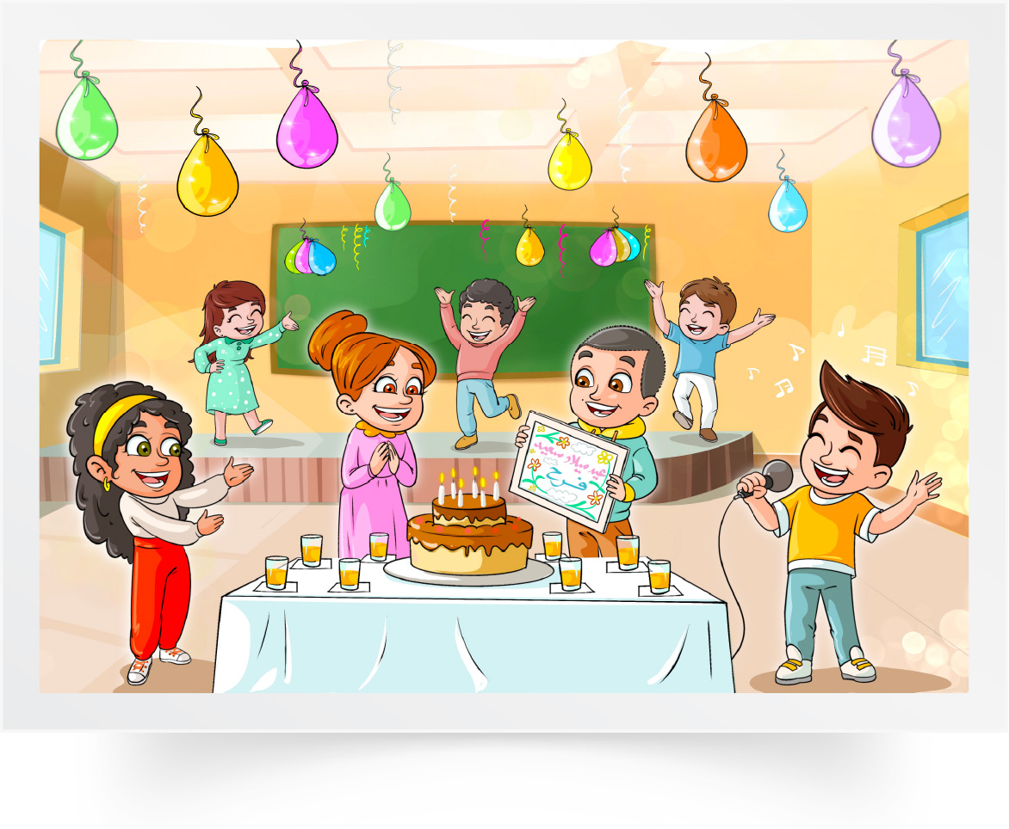
نشطت فرح الحفل، وقدم الأصدقاء لفرح الهدايا. من يردد؟
اختــتام الحــصة
إملاء
قراءة
استـماع وتحدث
افتتاح الحصة

Slide 36
ماذا وقع في نهاية الحفلة؟
اختــتام الحــصة
إملاء
قراءة
استـماع وتحدث
افتتاح الحصة

Slide 37
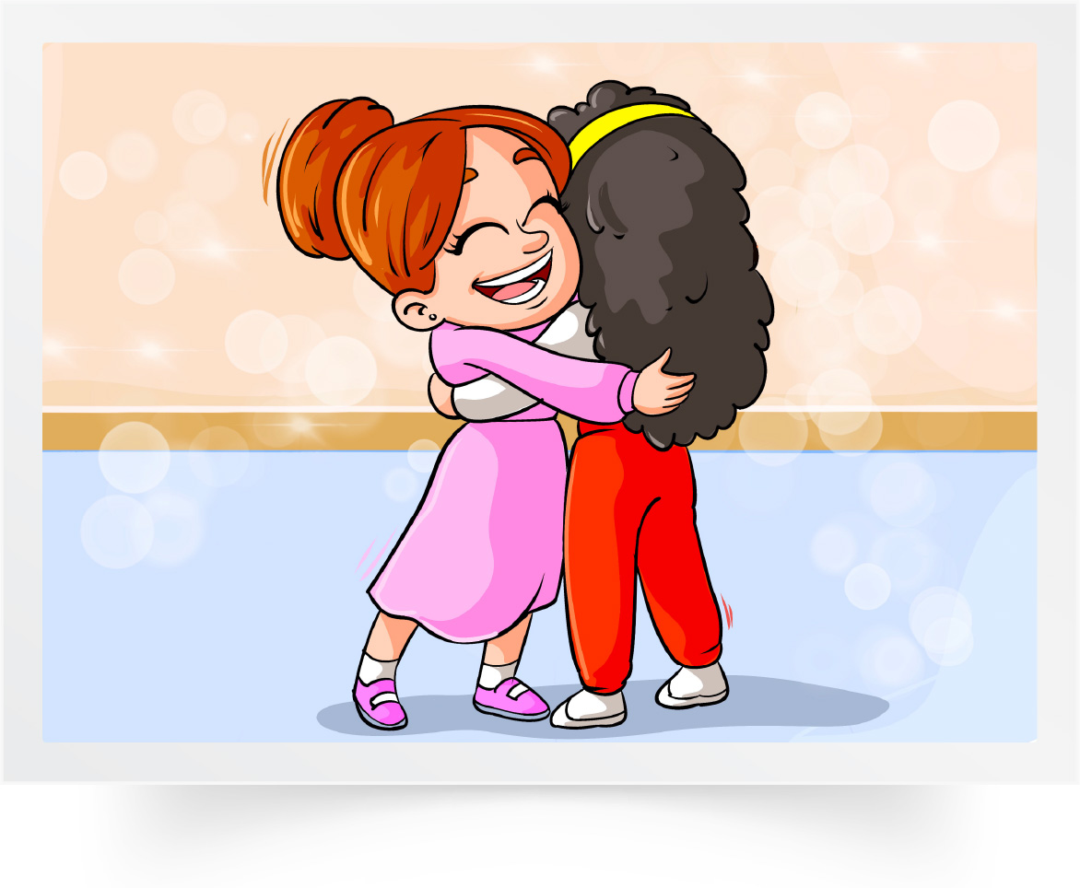
في نهاية الحفلة، شكرت فرح ياقوت على المفاجأة. من يردد؟
اختــتام الحــصة
إملاء
قراءة
استـماع وتحدث
افتتاح الحصة

Slide 38
بماذا انتهت الحكاية؟
اختــتام الحــصة
إملاء
قراءة
استـماع وتحدث
افتتاح الحصة

Slide 39

في نهاية الحكاية، شكرت المعلمة الجميع على ما فعلوه. من يردد؟
اختــتام الحــصة
إملاء
قراءة
استـماع وتحدث
افتتاح الحصة

Slide 40
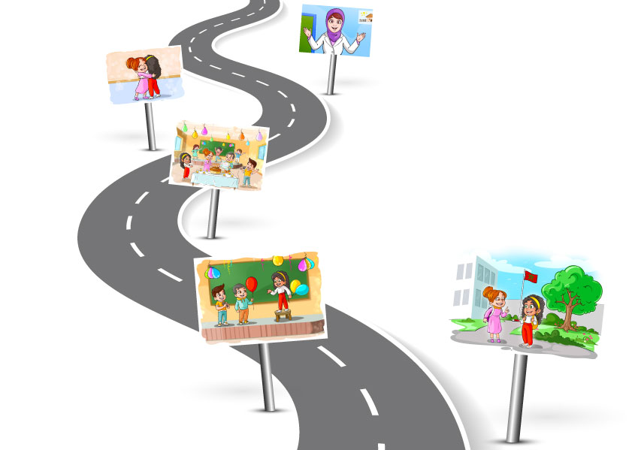
الآن، من يسرد أحداث الحكاية من البداية إلى النهاية؟
اختــتام الحــصة
إملاء
قراءة
استـماع وتحدث
افتتاح الحصة

Slide 41
والآن ستتعلمون كيف تعبرون عن رأيكم حول نشاط مع الأصدقاء.
اختــتام الحــصة
إملاء
قراءة
استـماع وتحدث
افتتاح الحصة

Slide 42
لأطلب رأي شخص بم أسأل؟
اختــتام الحــصة
إملاء
قراءة
استـماع وتحدث
افتتاح الحصة

Slide 43
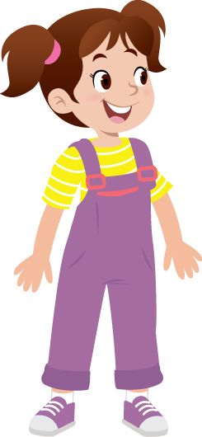
لأطلب رأي شخص أسأل : ما رأيك ؟
اختــتام الحــصة
إملاء
قراءة
استـماع وتحدث
افتتاح الحصة
ما رَأْيُكَ …؟

Slide 44
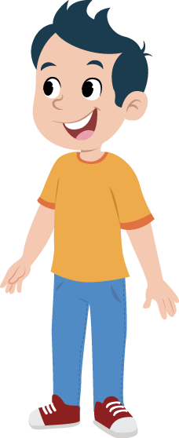
لأعبر عن رأي يمكنني أن أقول : أنا متفق ــــ رددوا ــــ أنا غير متفق رددوا.
اختــتام الحــصة
إملاء
قراءة
استـماع وتحدث
افتتاح الحصة
أَنا مُتَّفِقَةٌ،.....
أَنا غَيْرُ مُتَّفِقٍ؛ ...

Slide 45
أراد مجد أن يسأل ندى عن رأيها في مفاجأة فرح. ماذا سيقول لها؟ رددوا.
اختــتام الحــصة
إملاء
قراءة
استـماع وتحدث
افتتاح الحصة
ما رَأْيُكِ في مُفاجَأَةِ صَديقَتِنا فَرَحٍ؟

Slide 46
بم أجابت ندى؟ أنا متفقة، ولكن ماذا نهدي لها؟ من يردد؟
اختــتام الحــصة
إملاء
قراءة
استـماع وتحدث
افتتاح الحصة
أَنا مُتَّفِقَةٌ، وَلَكِنْ ماذا سَنُهْدي لَها؟

Slide 47
بم أجاب مجد؟ أنا مَوْهوبٌ في ٱلرَّسْمِ سأُهْدي لَها رَسْماً جَميلاً. وَأَنْتِ؟ رددوا.
اختــتام الحــصة
إملاء
قراءة
استـماع وتحدث
افتتاح الحصة
أَنا مَوْهوبٌ في ٱلرَّسْمِ
سأُهْدي لَها رَسْماً جَميلاً. وَأَنْتِ؟

Slide 48
أَنا أَيْضاً مَوْهوبَةٌ في ٱلْغِناءِ سَأُقَدِّمُ لَها أُغْنِيَّةً. رددوا.
اختــتام الحــصة
إملاء
قراءة
استـماع وتحدث
افتتاح الحصة
أَنا أَيْضاً مَوْهوبَةٌ في ٱلْغِناءِ سَأُقَدِّمُ لَها أُغْنِيَّةً.

Slide 49


ستقومون مثنى مثنى للتعبير عن رأيك حول هدية تهديها لزميلك.
اختــتام الحــصة
إملاء
قــــــــــــــــراءة
استـماع وتحدث
نشاط اعتيادي

Slide 50
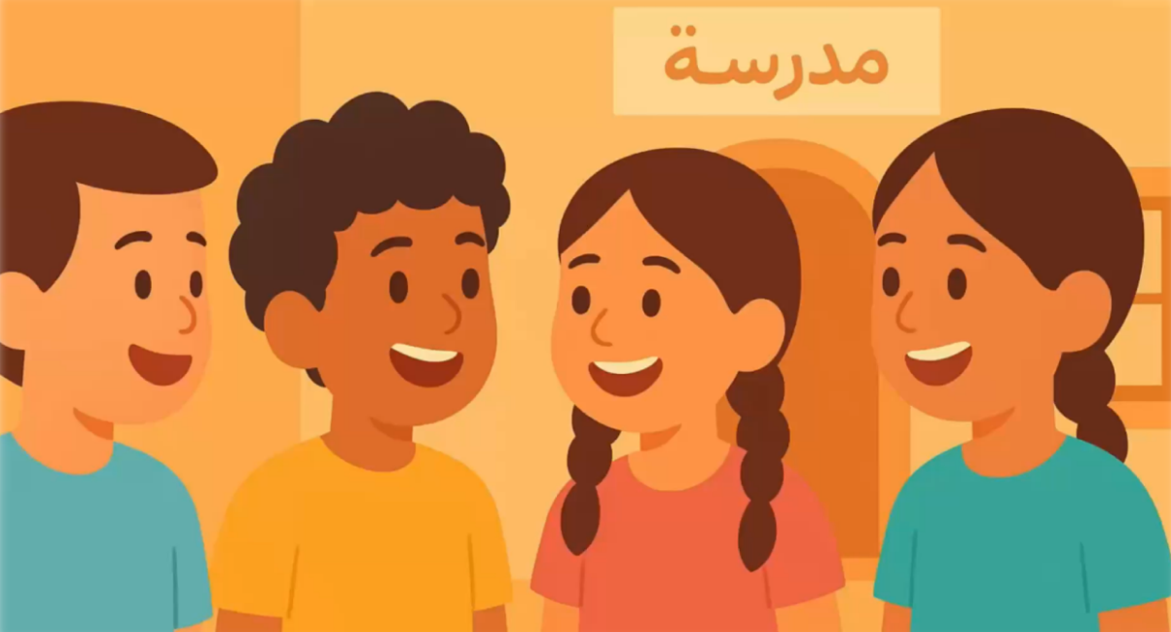
استراحة ــــ هيا ننشد ــــ رددوا مع النشيد.
اختــتام الحــصة
إملاء
قــــــــــــــــراءة
استـماع وتحدث
افتتاح الحصة

Slide 51
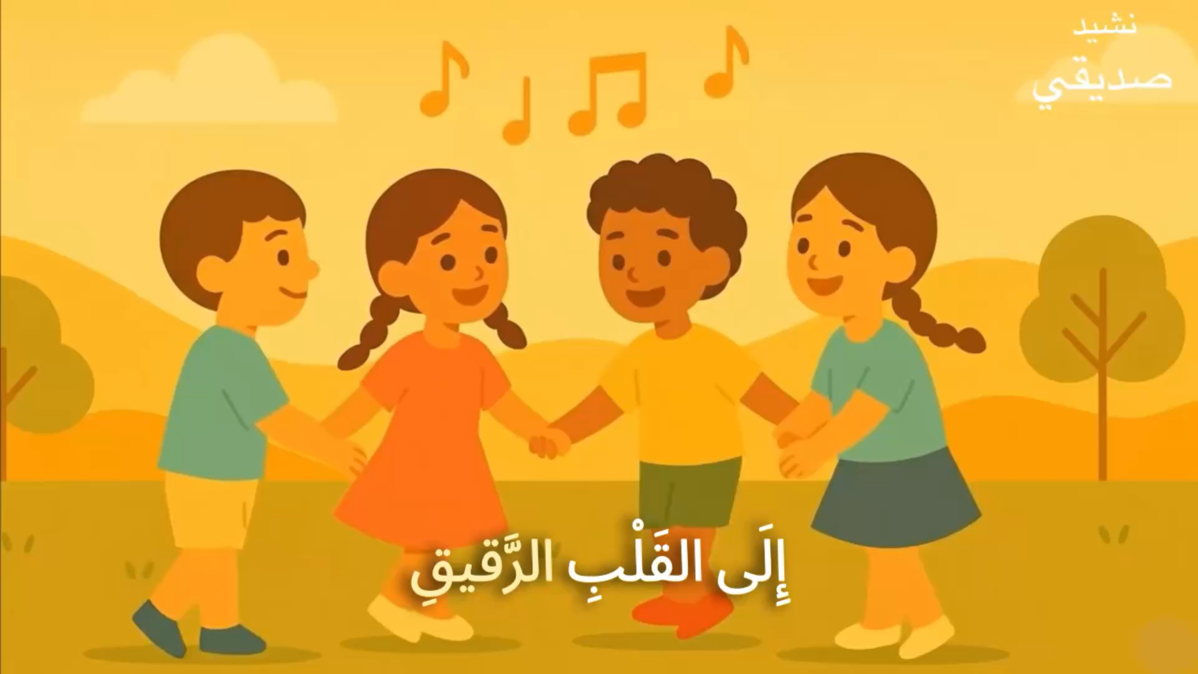
عرض فيديو النشيد.
اختــتام الحــصة
إملاء
قراءة
استـماع وتحدث
افتتاح الحصة

Slide 52


قراءة
تنمية الطلاقة ــــ استراتيجية الفهم.

Slide 53
نمر الآن للتدرب على قراءة نص« أنا أيضا موهوبة».
اختــتام الحــصة
إملاء
قراءة
استـماع وتحدث
افتتاح الحصة

Slide 54
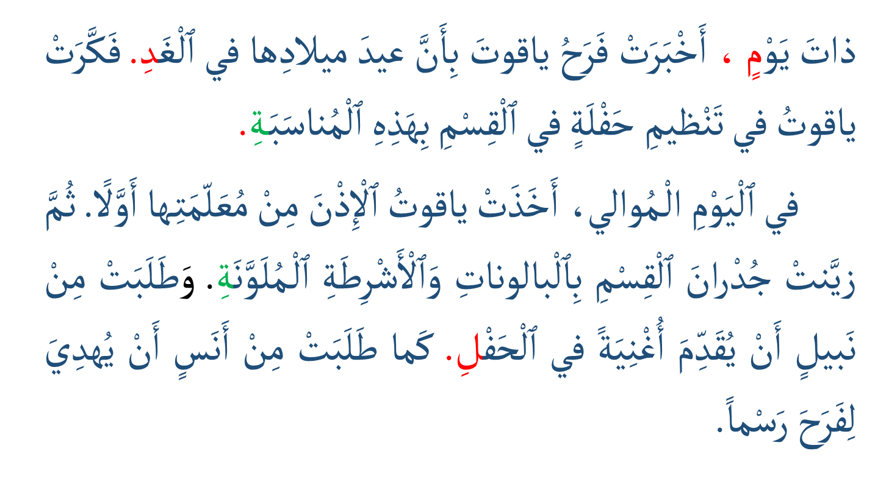
تابعوا معي، سأقرأ.
اختــتام الحــصة
إملاء
قراءة
استـماع وتحدث
افتتاح الحصة

Slide 55
من يقرأ؟
اختــتام الحــصة
إملاء
قراءة
استـماع وتحدث
افتتاح الحصة

Slide 56

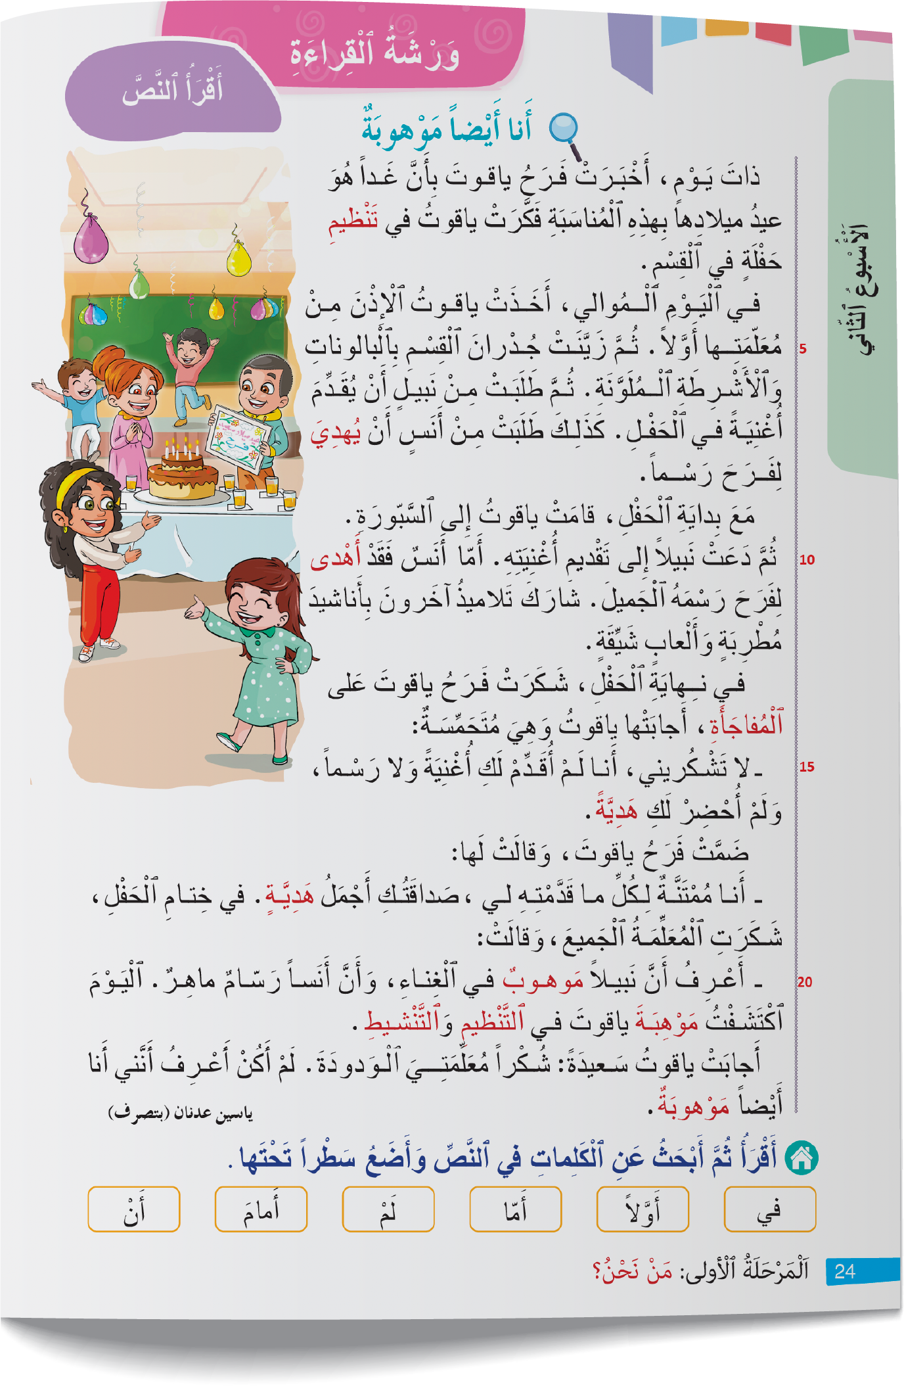
الآن؛ خذوا كراساتكم ص 12- من يقرأ؟ من يواصل؟ تابعوا.
اختــتام الحــصة
إملاء
قراءة
استـماع وتحدث
افتتاح الحصة

Slide 57

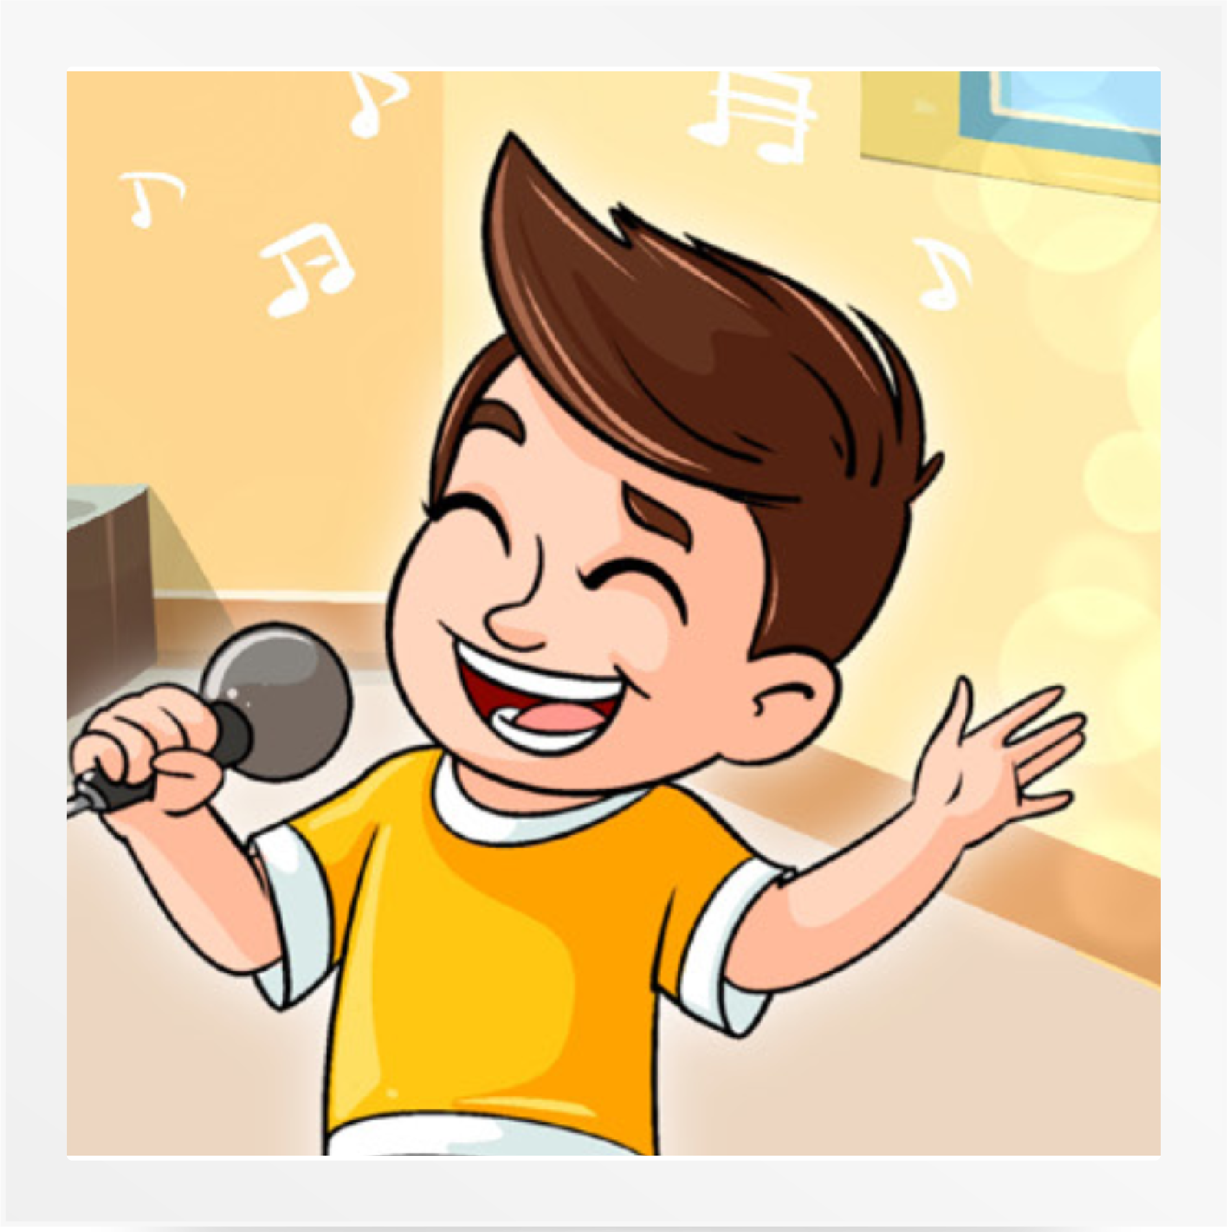
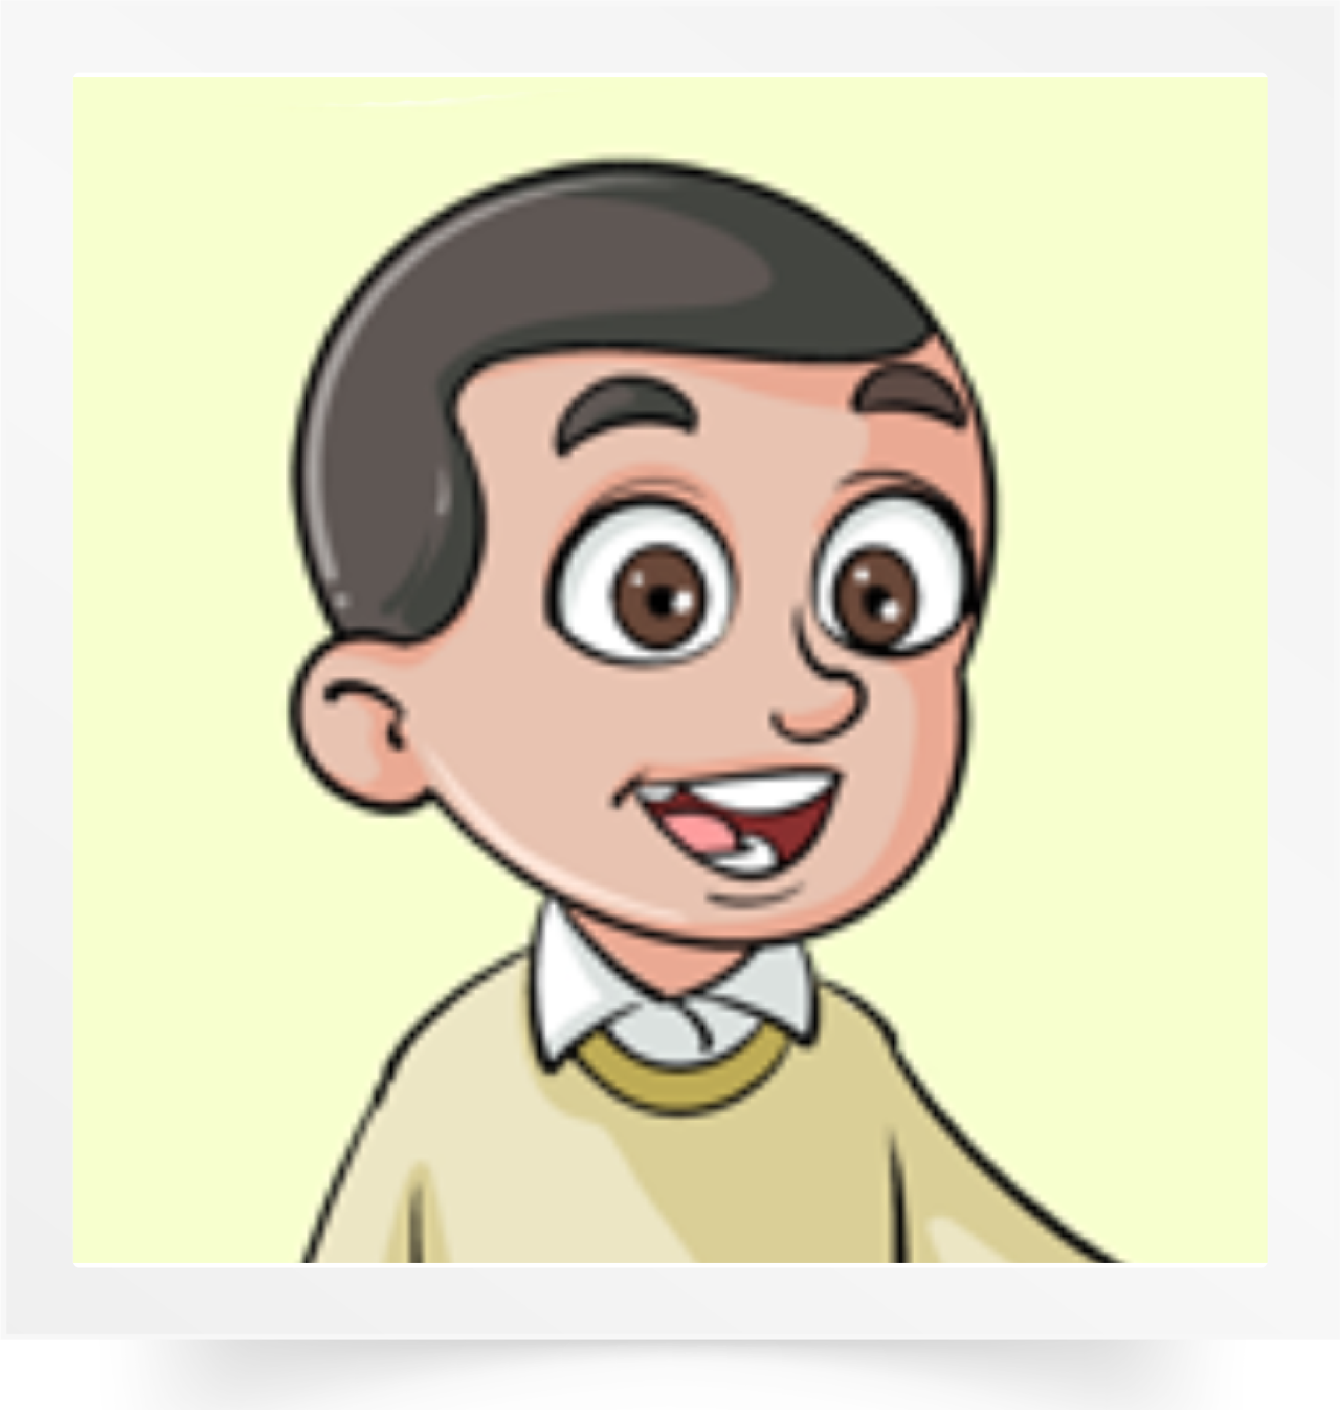
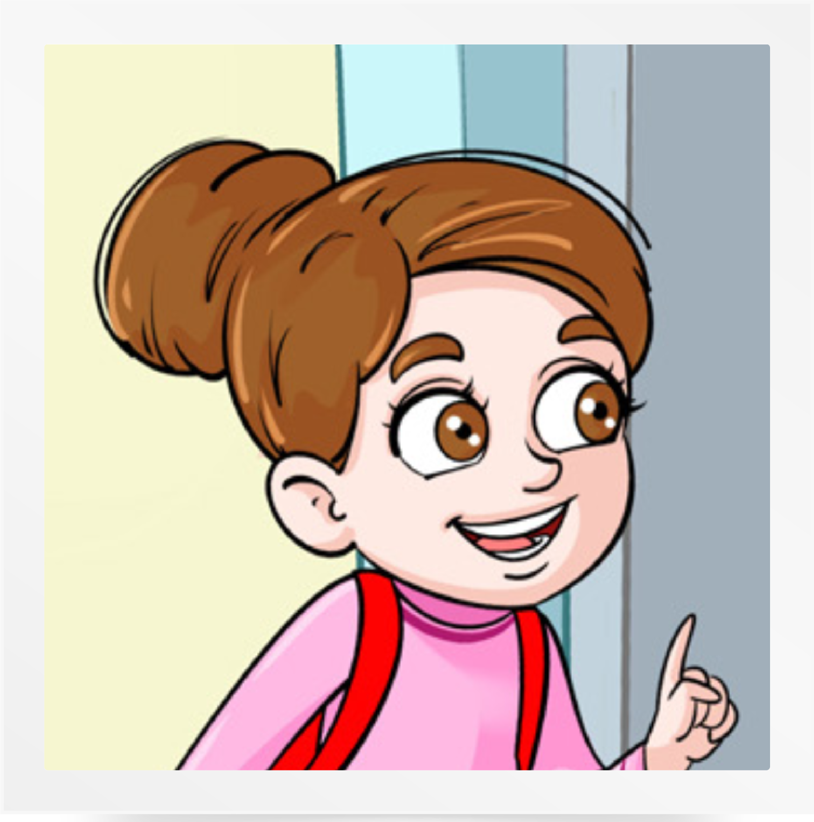
والآن ستتعلمون الإجابة عن أسئلة. ماذا فعل؟ أسأل بها عَنْ أَفْعالٍ قامَتْ بِها ﭐلشَّخْصِيّاتُ.
اختــتام الحــصة
إملاء
قراءة
استـماع وتحدث
افتتاح الحصة
ماذا فَعَلَ...؟
نَبْحَثُ عَنْ أَفْعالٍ قامَتْ بِها ﭐلشَّخْصِيّاتُ
...........
...........
أَهْدى رَسْماً
……..
...........

Slide 58
ماذا فعلت المعلمة؟
اختــتام الحــصة
إملاء
قراءة
استـماع وتحدث
افتتاح الحصة
ماذا فَعَلَتِ ٱلْمُعَلِّمَةُ؟

Slide 59
عودوا إلى النص للبحث عَنْ أَفْعالٍ قامَتْ بِها المعلمة.
اختــتام الحــصة
إملاء
قراءة
استـماع وتحدث
افتتاح الحصة
ماذا فَعَلَتِ ٱلْمُعَلِّمَةُ؟

Slide 60

هل وجدتم كلمة المعلمة؟ شكرت المعلمة...ضعوا سطرا تحتها.
اختــتام الحــصة
إملاء
قراءة
استـماع وتحدث
افتتاح الحصة
أَنا أَيْضاً مَوْهوبَةٌ
وَفي خِتامِ ٱلْحَفْلِ، شَكَرَتِ ٱلْمُعَلِّمَةُ ٱلْجَميعَ. وَقالَتْ:
ـــ أَعْرِفُ أَنَّ نَبيلاً مَوهوبٌ في ٱلْغِناءِ، وَأَنَّ أَنَساً رَسَّامٌ ماهِرٌ.
وَٱلْيَوْمَ ٱكْتَشَفْتُ مَوْهِبَةَ ياقوتَ في ٱلتَّنْظيمِ وَٱلتَّنشيطِ.

Slide 61
من يقرأ الجملة في النص؟
اختــتام الحــصة
إملاء
قراءة
استـماع وتحدث
افتتاح الحصة
أَنا أَيْضاً مَوْهوبَةٌ
وَفي خِتامِ ٱلْحَفْلِ، شَكَرَتِ ٱلْمُعَلِّمَةُ ٱلْجَميعَ. وَقالَتْ:
ـــ أَعْرِفُ أَنَّ نَبيلاً مَوهوبٌ في ٱلْغِناءِ، وَأَنَّ أَنَساً رَسَّامٌ ماهِرٌ.
وَٱلْيَوْمَ ٱكْتَشَفْتُ مَوْهِبَةَ ياقوتَ في ٱلتَّنْظيمِ وَٱلتَّنشيطِ.

Slide 62
من يقرأ الجواب؟
اختــتام الحــصة
إملاء
قراءة
استـماع وتحدث
افتتاح الحصة
ماذا فَعَلَتِ ٱلْمُعَلِّمَةُ؟
شَكَرَتِ ٱلْمُعَلِّمَةُ ٱلْجَميعَ.

Slide 63
الآن ؛ عودوا للنص وابحثوا عن جواب هذا السؤال.
اختــتام الحــصة
إملاء
قراءة
استـماع وتحدث
افتتاح الحصة
ماذا فَعَلَ أَنَسٌ في عيدِ ٱلْميلادِ؟

Slide 64
من يقرأ؟
اختــتام الحــصة
إملاء
قراءة
استـماع وتحدث
افتتاح الحصة
ماذا فَعَلَ أَنَسٌ في عيدِ ٱلْميلادِ؟
أَهْدى أَنَسٌ لِفَرَحٍ رَسْماً جَميلاً.

Slide 65

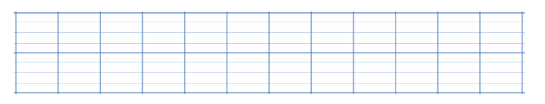
خذوا الكراسة ص26 وأجيبوا عن السؤال.
اختــتام الحــصة
إملاء
قراءة
استـماع وتحدث
افتتاح الحصة
ماذا فَعَلَ نَبيلٌ في ٱلْحَفْلِ؟
قَدَّمَ نَبيلٌ في ٱلْحَفْلِ أُغْنِيَةً.

Slide 66


إملاء
التدرب على الرسم الإملائي لكلمات وجمل قصيرة.
تتضمن الحروف(س ــــ ش ــــ ص) .

Slide 67
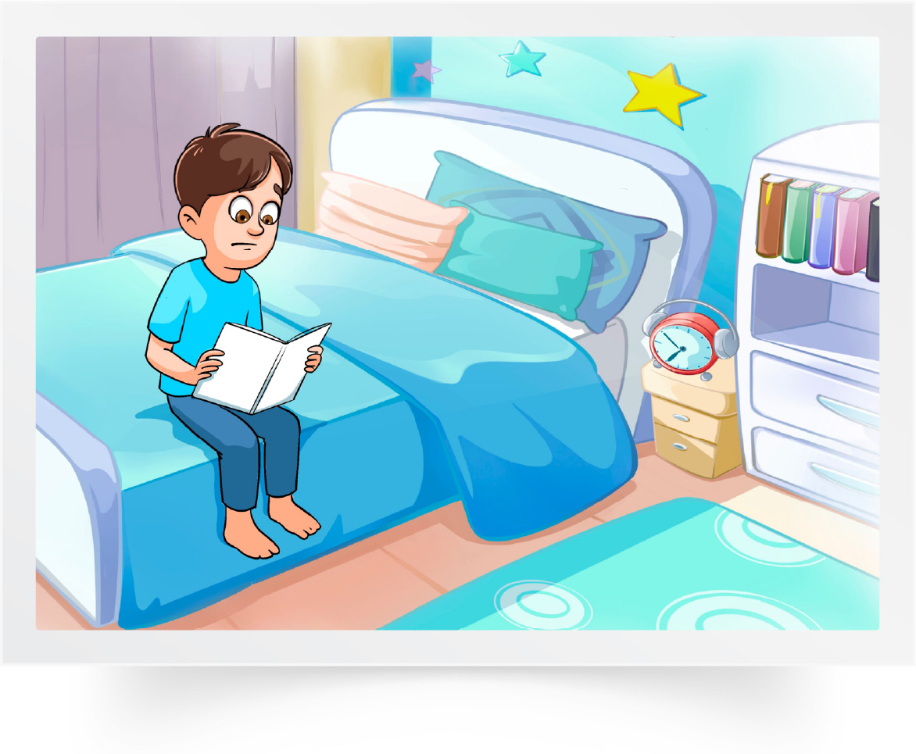
- ماذا يقرأ حسام؟ - يقرأ حسام كتابا مــــ......ــــوقا.
اختــتام الحــصة
إملاء
قراءة
استـماع وتحدث
افتتاح الحصة

Slide 68
خذوا ألواحكم. اكتبوا «مـُـــــ....ـــوِّقاً».
اختــتام الحــصة
إملاء
قراءة
استـماع وتحدث
افتتاح الحصة

Slide 69
ارفعوا الألواح. صححوا.
اختــتام الحــصة
إملاء
قراءة
استـماع وتحدث
افتتاح الحصة
مُشَوِّقاً

Slide 70
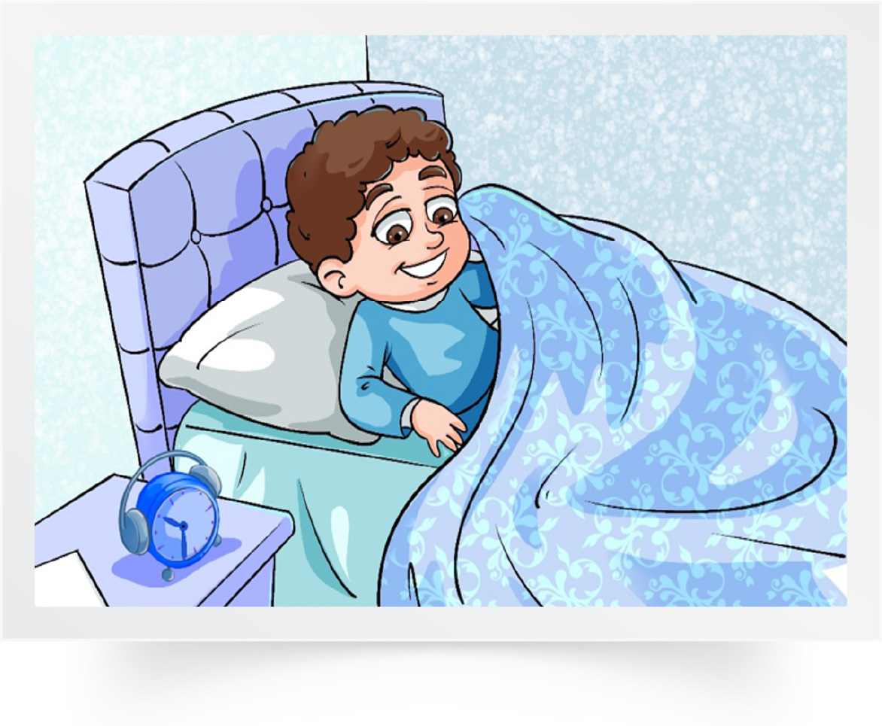
- ماذا يفعل الطفل؟- يـَــ....ـحو مِنْ نَوْمِهِ مُبَكِّراً.
اختــتام الحــصة
إملاء
قراءة
استـماع وتحدث
افتتاح الحصة

Slide 71
اكتبوا «يَـــ.....ــحو».
اختــتام الحــصة
إملاء
قراءة
استـماع وتحدث
افتتاح الحصة

Slide 72
ارفعوا الألواح . صححوا.
اختــتام الحــصة
إملاء
قراءة
استـماع وتحدث
افتتاح الحصة
يَصْحو

Slide 73
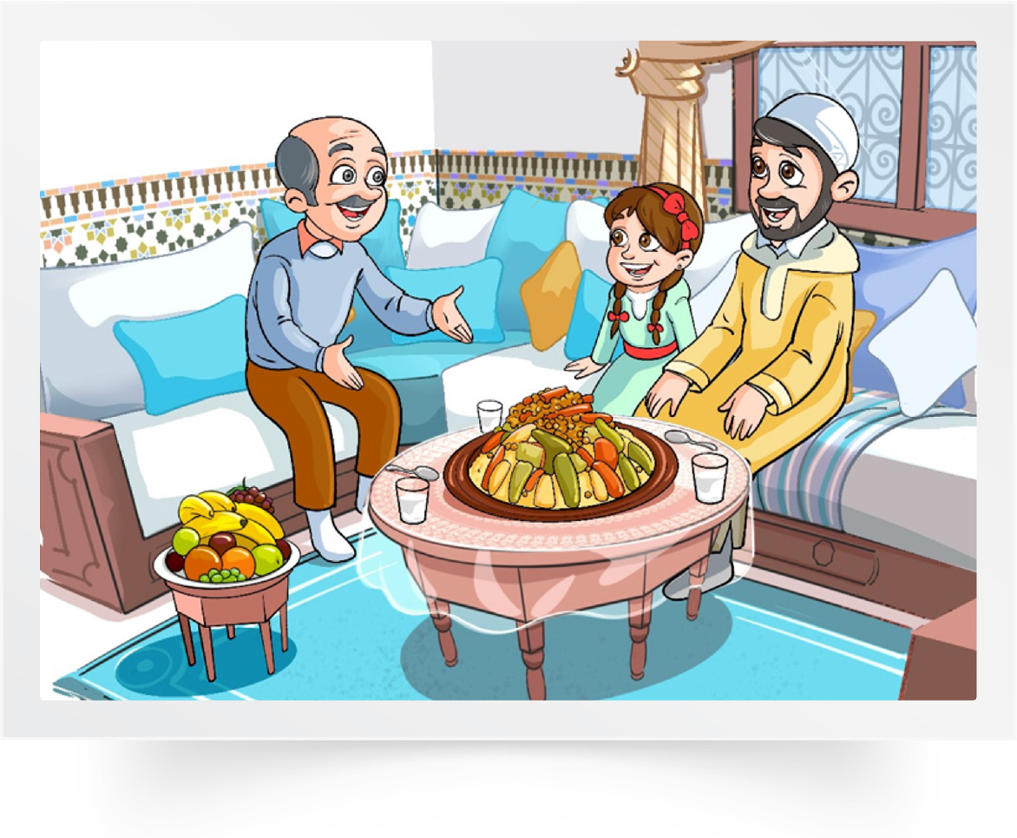
ماذا قدم الأب للضيوف؟- قدم الأب للضيوف الكــ...كــــ..... اكتبوا على الألواح « الكــــــ...ـكـ.....».
اختــتام الحــصة
إملاء
قراءة
استـماع وتحدث
افتتاح الحصة

Slide 74
ارفعوا الألواح . صححوا.
اختــتام الحــصة
إملاء
قراءة
استـماع وتحدث
افتتاح الحصة
اَلْكُسْكُسَ

Slide 75
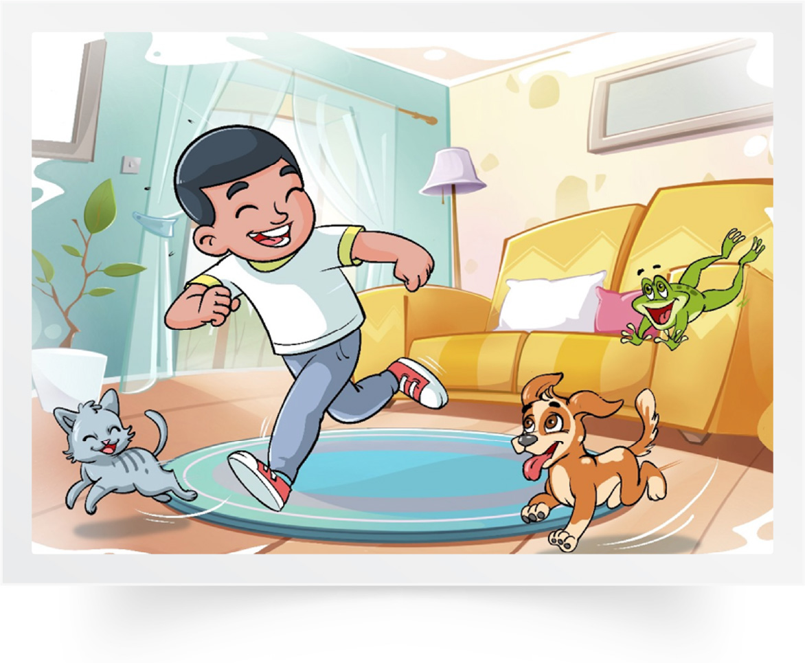
ــــ كيف قفز الضفدع؟ ــــ قفز الضفدع برشاقة، إنه ضفدع ر.....ـــــقٌ .اكتبوا على الألواح « رَ......ــــيـــقٌ»
اختــتام الحــصة
إملاء
قراءة
استـماع وتحدث
افتتاح الحصة

Slide 76
ارفعوا الألواح. صححوا.
اختــتام الحــصة
إملاء
قراءة
استـماع وتحدث
افتتاح الحصة
رَشيقٌ

Slide 77
من يقرأ؟
اختــتام الحــصة
إملاء
قراءة
استـماع وتحدث
افتتاح الحصة
مُشَــوِّقاً
يَصْحو
رَشيقٌ
اَلْكُسْكُسُ

Slide 78
اختتام الحصة
اختتام الحصة
ماذا تعلمتم اليوم؟
واجباتكم المنزلية.

Slide 79
تعرفنا على أحداث الحكاية وترتيبها.
اختــتام الحــصة
إملاء
قراءة
استـماع وتحدث
افتتاح الحصة

Slide 80
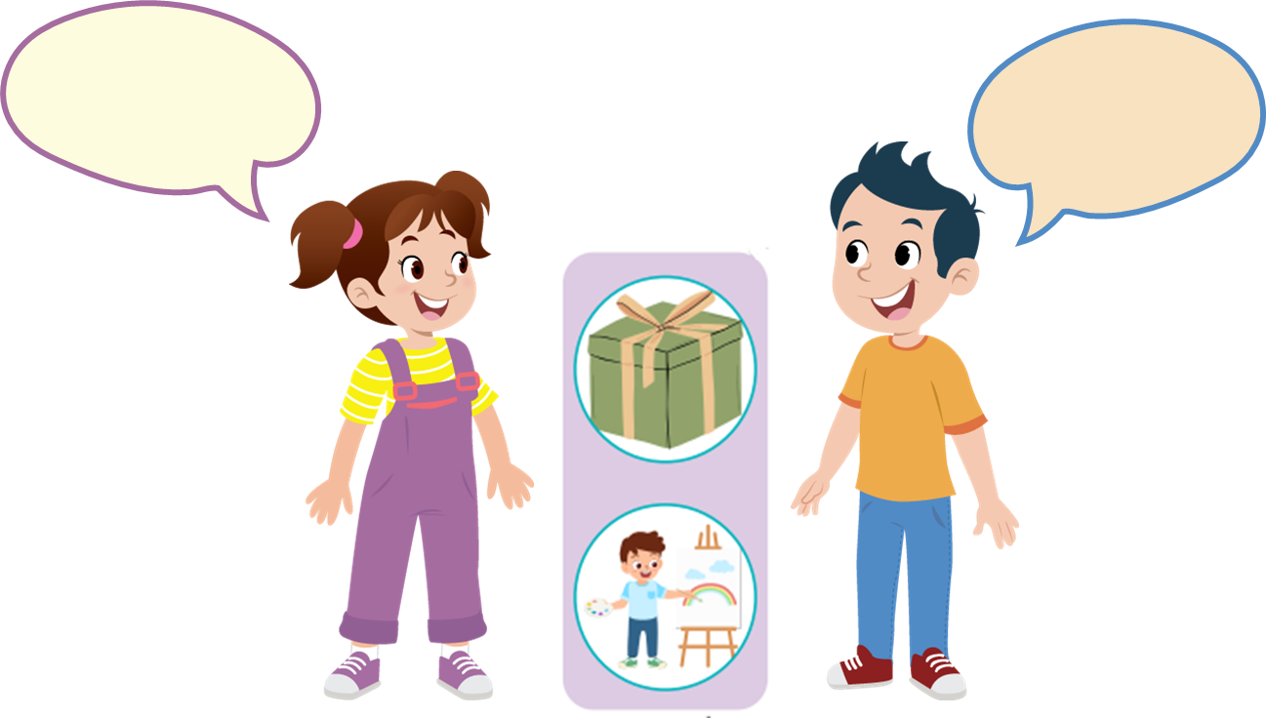
تدربنا على لعب الأدوار.
اختــتام الحــصة
إملاء
قراءة
استـماع وتحدث
افتتاح الحصة

Slide 81




تعلمنا كيف نجيب عن أسئلة تبدأ بـ: ماذا فعل....؟
اختــتام الحــصة
إملاء
قراءة
استـماع وتحدث
افتتاح الحصة
ماذا فَعَلَ...؟
نَبْحَثُ عَنْ أَفْعالٍ قامَتْ بِها ﭐلشَّخْصِيّاتُ
...........
...........
أَهْدى رَسْماً
...........

Slide 82
تدربنا على كتابة كلمات تتضمن الحروف التالية: السين والشين والصاد
اختــتام الحــصة
إملاء
قراءة
استـماع وتحدث
افتتاح الحصة
مُشَــوِّقاً
يَصْحو
رَشيقٌ
اَلْكُسْكُسُ

Slide 83


Slide 84

بناء على إنجازات المتعلمين خلال الممارسة المستقلة
ما تقديرك لنسبة التحكم في هدف الدرس؟
تسجل النسبة على صفحة اليوم من مذكرة الأستاذ.

